Slide 1
Реализация государственной молодежной политики на территории муниципального образования Апшеронский район

Slide 2
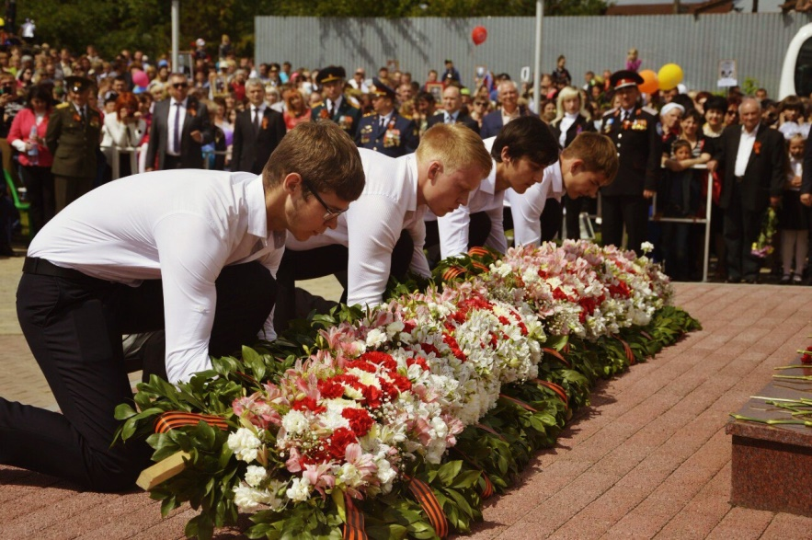
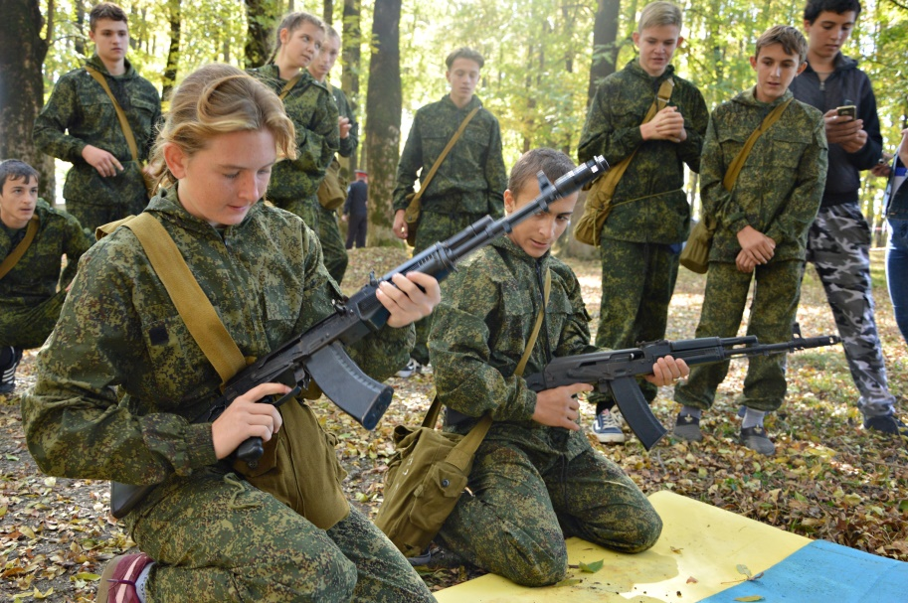
Гражданское и патриотическое воспитание молодежи

Slide 3
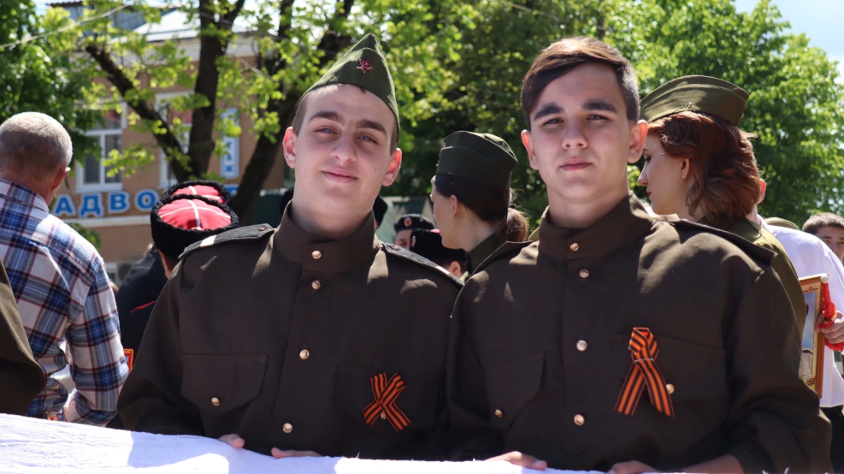
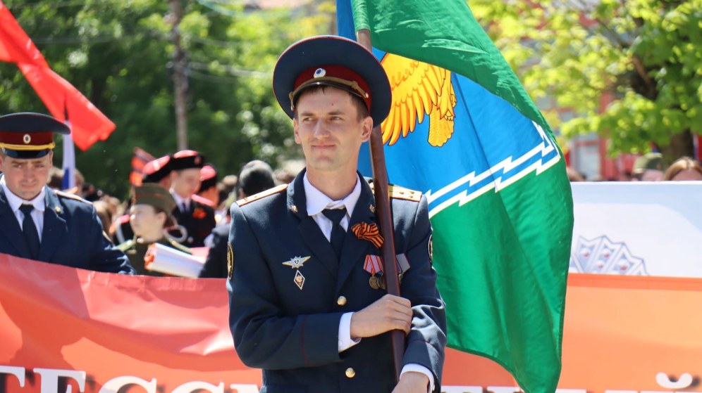
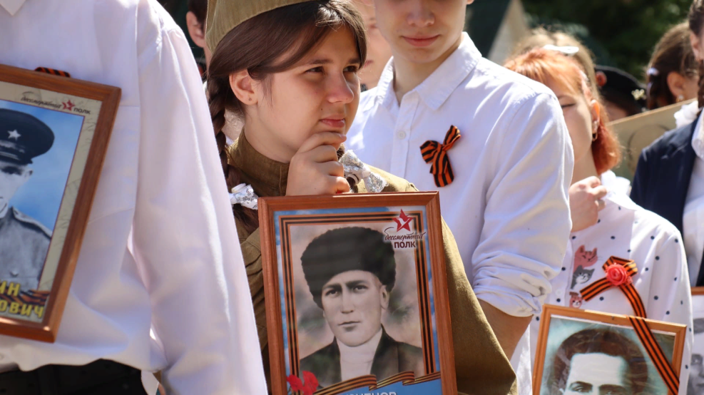
Шествие «Бессмертный полк России»

Slide 4
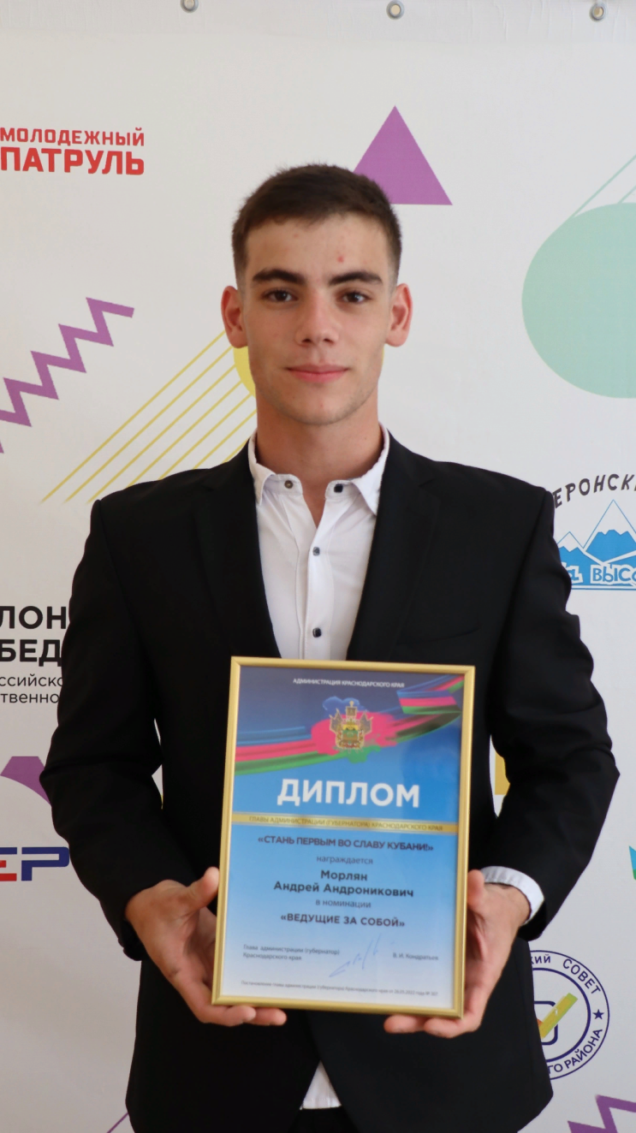
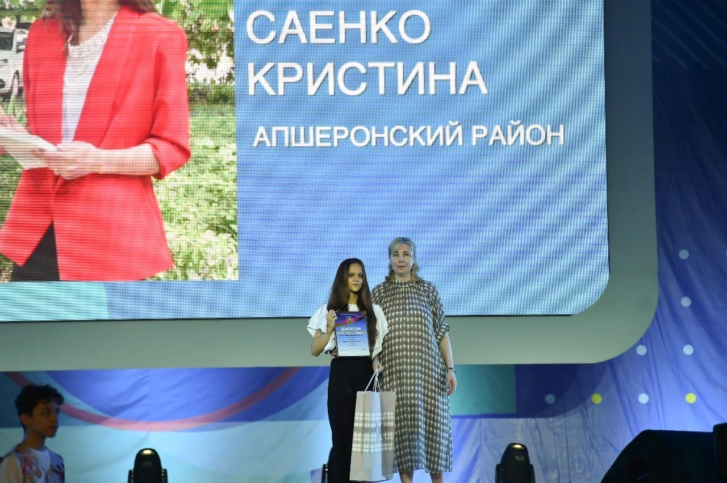
«Стань первым во славу Кубани!»
Дипломанты краевого конкурса «Стань первым во славу Кубани!» в номинации «Ведущие за собой»
Морлян Андрей
и в номинации «Юнпресс»
Саенко Кристина

Slide 5
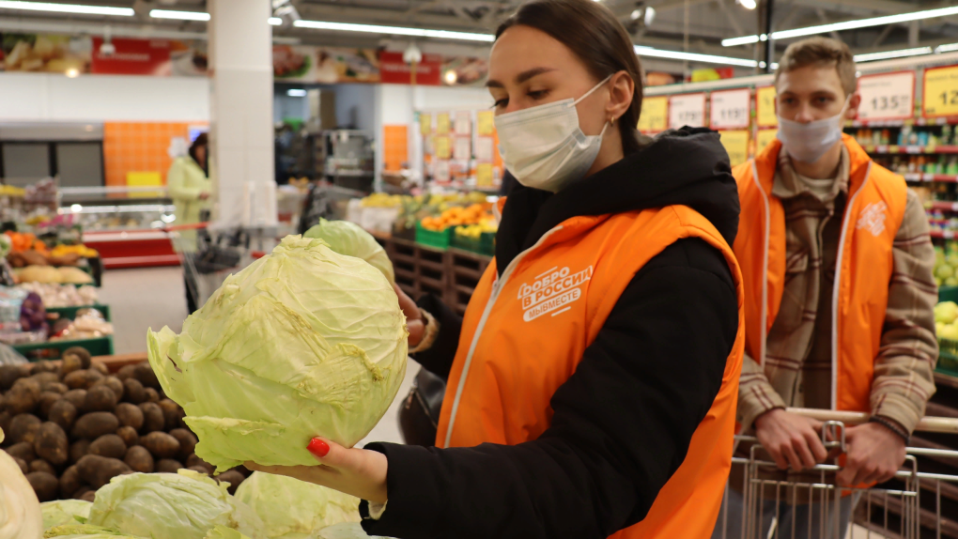
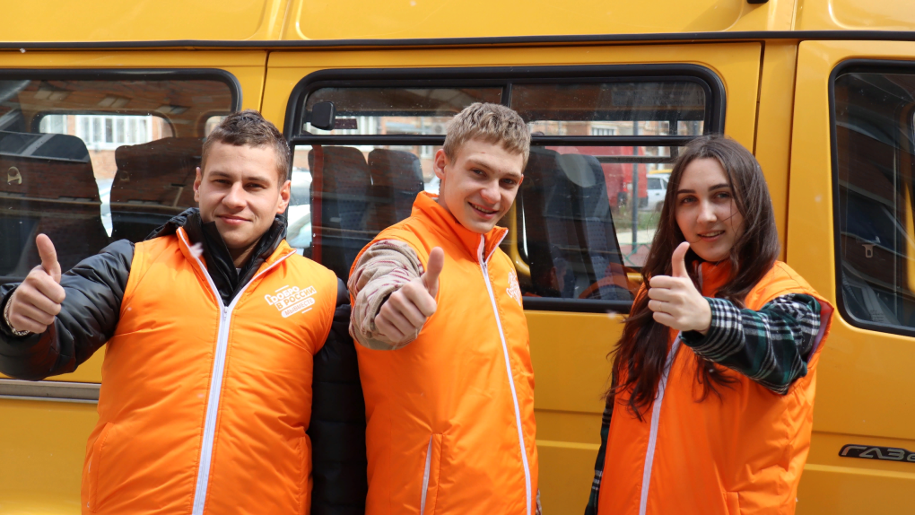
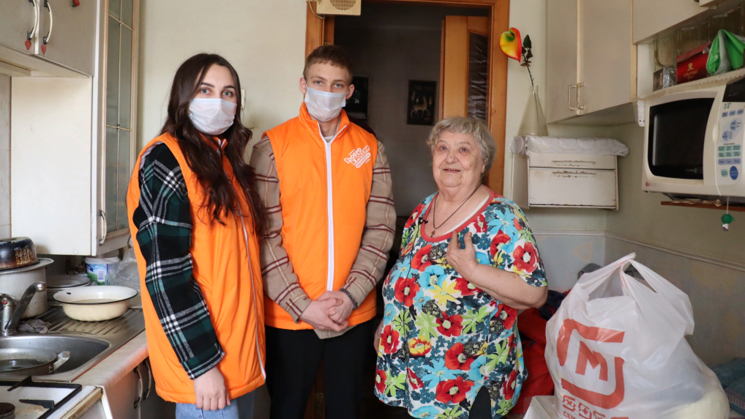
Работа штаба взаимопомощи #МЫВМЕСТЕ

Slide 6
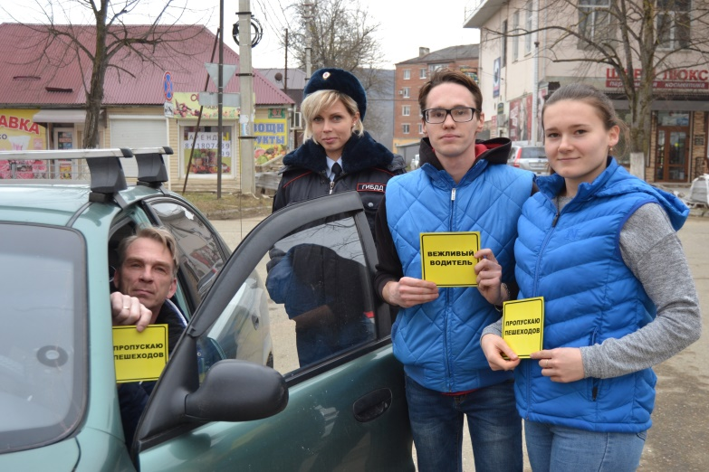
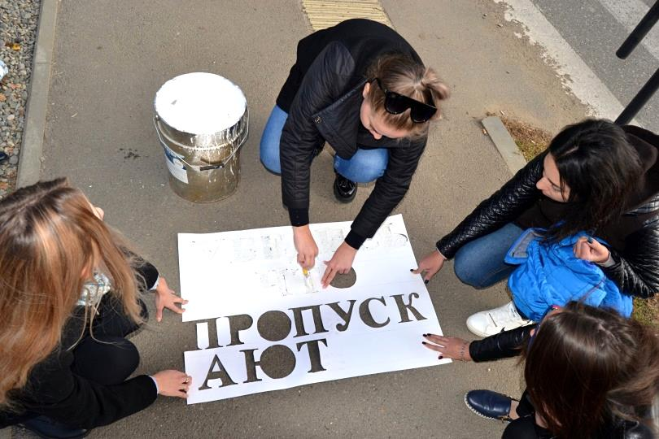
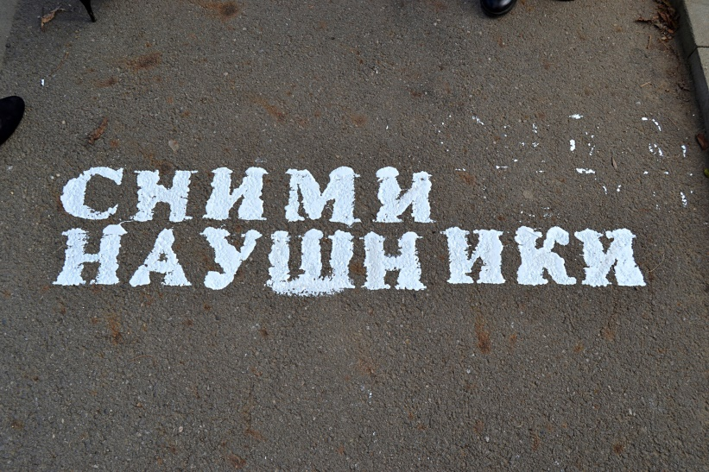
Профилактика дорожно-транспортных происшествий с участием молодежи

Slide 7
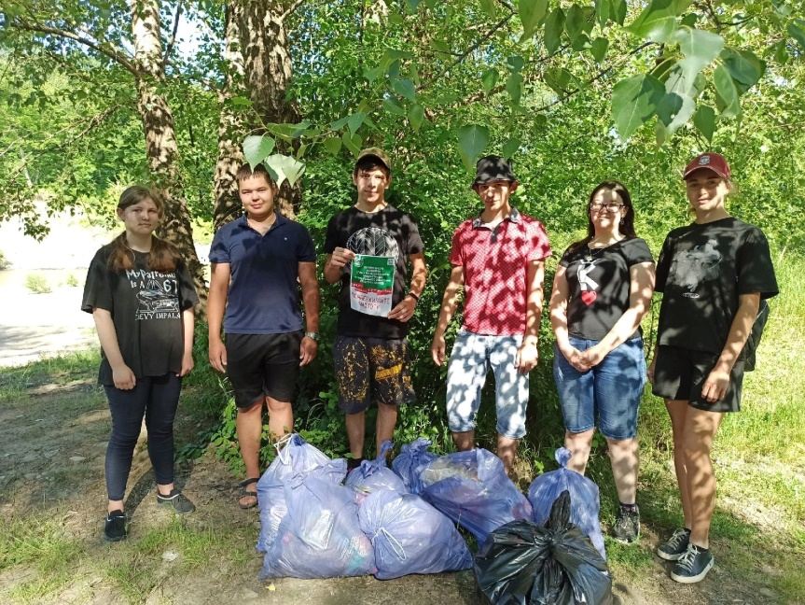
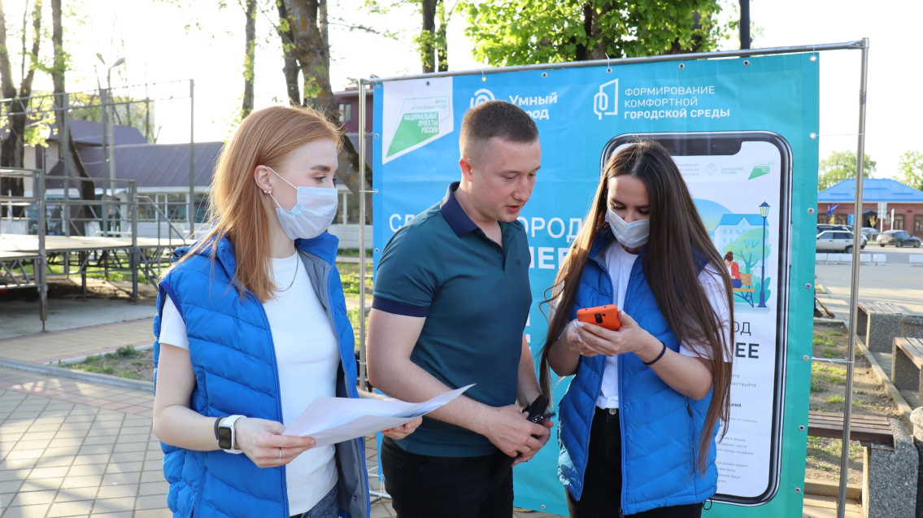
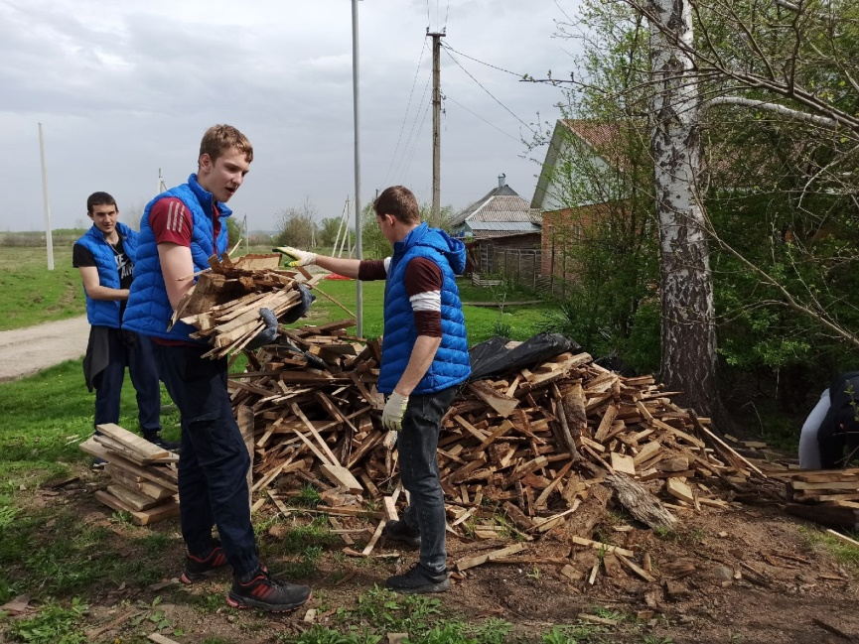
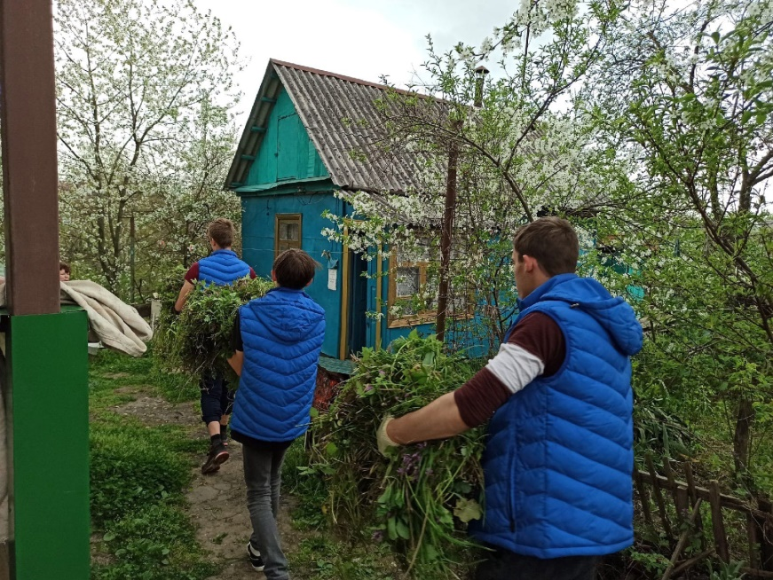
Развитие добровольческого (волонтерского) движения

